Slide 1
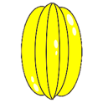
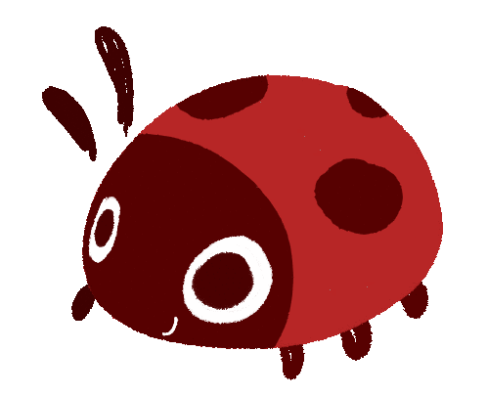
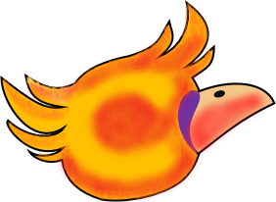
Xưa rồi diễm. Những quả khế ngon ngọt này bây giờ là của ta. Muốn ăn khế thì phải trả lời đúng những câu hỏi mà ta đưa ra.
Ăn một quả khế trả một cục vàng, may túi ba gang mang theo mà đựng.

Slide 2
TRÒ CHƠI

Slide 3
Câu hỏi số 1
Câu hỏi số 2
Câu hỏi số 3
Câu hỏi số 4
Câu hỏi số 5
Đáp án câu hỏi số 1
Đáp án câu hỏi số 2
Đáp án câu hỏi số 3
Đáp án câu hỏi số 4
Đáp án câu hỏi số 5

